Slide 1
Ostale internetske usluge
Internet

Slide 2
Stvaranje novog bloga
izabire se predložak
blogu se daje naslov i adresa
Adresa mora biti jedinstvena
drugi dio adrese jednak je svim blogovima izrađenima u Bloggeru.
To je .blogspot.com

Slide 3
Stvaranje novog bloga
Svaki se blog sastoji od jedne ili više objava (postova)
Postovi su u blogu poredani kronološki od najnovijeg na vrhu prema starijim objavama
Svaki post se može komentirati

Slide 4
Stvaranje novog bloga
uređivač teksta (editor) sa sličnim opcijama i mogućnostima za oblikovanje teksta kao u Wordu.
U postu osim teksta možemo imati sliku, vezu na neku stranicu ili video. Video mora biti prethodno objavljen negdje na internetu npr. na Youtube-u, a u blog ugnijezdimo njegov html kod (embended code).
Jednom kad je post napisan klikne se na ikonu spremi, a zatim objavi. Post se može i pregledati klikom na ikonu Pregled ili zatvoriti klikom na ikonu Zatvori.

Slide 5
Glogster
Glogster je popularan web 2.0 alat za izradu multimedijalnih postera tzv. glogova
Možemo ga pronaći na www.glogster.com odnosno na edu.glogster.com
Glogster nije potrebno instalirati na svom računalu
dovoljna je registracija i stvaranje profila
Dok izrađujemo glog on je vidljiv samo nama
javan postaje tek kad ga objavimo
Uz pomoć Edu.glogstera možemo stvoriti virtualnu učionicu do 200 učenika
Glogster ima nekoliko svojih inačica
U svojoj BASIC varijanti je besplatan

Slide 6
Registracija novog Glogster računa (Sign Up) ili ulaz u već postojeći račun (Sign In)

Slide 7
Početak novog gloga – gumb CREATE NEW GLOG

Slide 8
Gumb TOOLS – dodavanje teksta, grafike, slika, pozadine (zidova), stranica, audio i videozapisa

Slide 9
Spremanje gloga – prilikom spremanja glog možemo označiti kao dovršen, nedovršen, javan, zapisati ključne riječi, odrediti područje/kategoriju…

Slide 10
Wiki
suradnički alat
primjer socijalnog (društvenog) softvera namijenjenog zajedničkom radu grupe korisnika.
Omogućuje ravnopravno sudjelovanje svih sudionika procesa u dodavanju, brisanju i editiranju (izmjeni) sadržaja.
Wiki stranice su:
otvorenog
djelomično otvorenog tipa
ponekad zatvorenog tipa
Mogu imati unutarnju hijerarhiju članstva radi kontrole dodavanja tekstova/informacija

Slide 11
Wiki
Zanimljivost:
havajski wiki wiki = brzo
Popularna online enciklopedija, Wikipedia, izrađuje se upravo u wiki alatu.

Slide 12
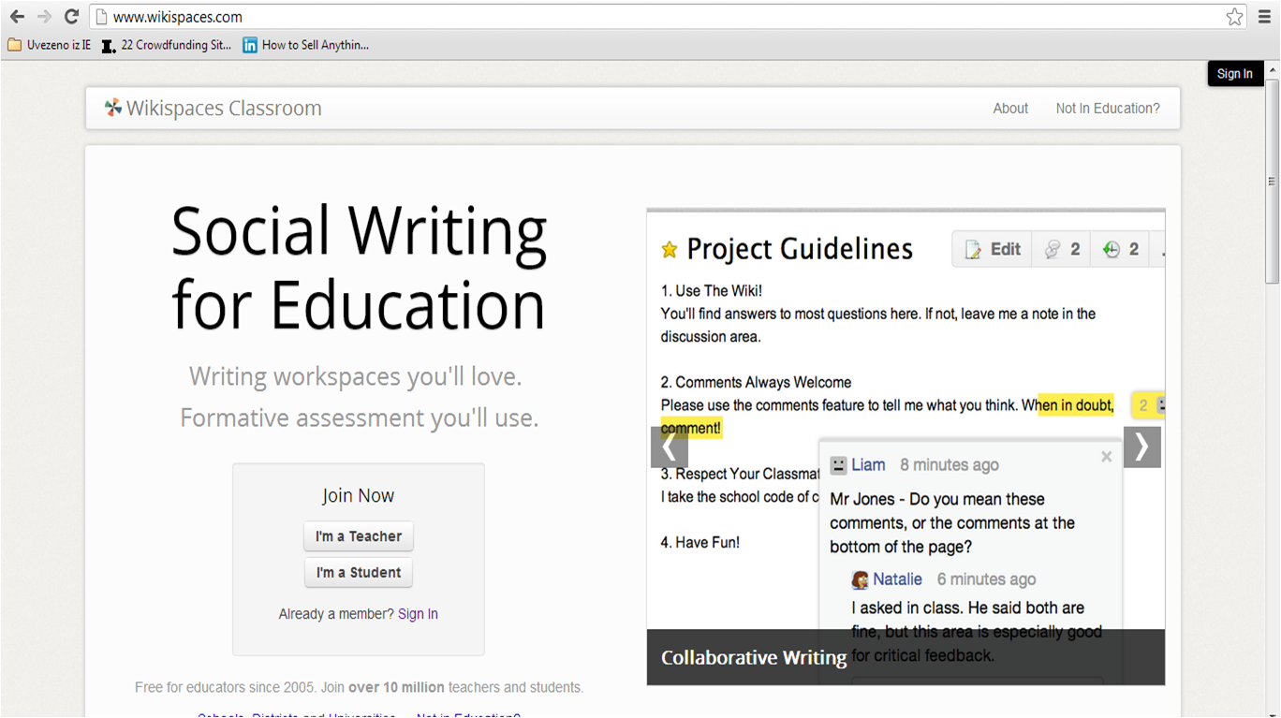
Otvaranje wiki računa na www.wikispaces.com
Nakon što smo se registrirali, na prijavljenu mail adresu nam je poslan mail s kojeg moramo potvrditi e-mail adresu.
Nakon toga možemo nastaviti s radom.
Predlažem da započnete s Watch our tours gdje možete pogledati filmiće koji nam govore kako započeti s radom u wikispaces.
Kod prvog puta, izabrat ćemo I'm a Student, svaki sljedeći put ulazimo preko opcije Sign in.

Slide 13
Otvaranje wiki računa na www.wikispaces.com
Na mail nam stigne zahtjev za potvrdom e-mail adrese
Nakon odgledanog prvog filmića možemo izabrati i ostale iz padajućeg izbornika

Slide 14
Otvaranje wiki računa na www.wikispaces.com
Nakon što smo dobili od učitelja/ice zahtjev da se pridružimo njegovom/njenom wikiju kako bismo svi mogli timski surađivati na wikiju na određenu temu, možemo započeti s radom.

Slide 15
Otvaranje wiki računa na www.wikispaces.com
Editor wikija, vrlo je sličan blogu ili nekom tekstnom editoru
Klikom na gumb Edit ulazimo u editor wikija i možemo početi pisati, uređivati tekst, umetati slike, tablice, linkove, filmove…
Promjene spremamo na gumb Save.
Možemo stvoriti i svoj wiki.

Slide 16
Wiki - zadaci
Zadatak:
Registrirajte se na www.wikispaces.com i stvorite svoj wiki.
Radite u paru i pišite o osobama koje su imale važnu ulogu za razvoj interneta.
Svaki član neka izabere dvije osobe.
Zadatak:
Napravite suđenje na temu Facebook je opasan.
Izaberite suca, dva branitelja i dva tužitelja.
Svatko objavljuje svoj dio na wikiju.

Slide 17
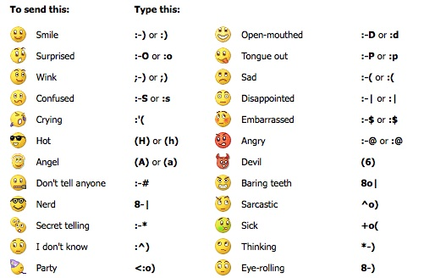
Chat
je internetska usluga koja omogućava komuniciranje korisnika u realnom vremenu.
Chata se uglavnom koristeći tipkovnicu, tj. razmjenjivanjem kraćih tekstovnih poruka u realnom vremenu.
Pri tom korisnici često koriste emoticone tzv. smajliće za izražavanje emocija.

Slide 18
VOIP
Voice over Internet protocol
usluga koja omogućava besplatno internetsko telefoniranje
Skype - najpoznatiji program za korištenje VOIP-a
Besplatan
osim telefoniranja omogućava konferencijske razgovore
razmjenu datoteka
chat.
Putem Skype-a moguće je zvati i telefone
takvi se pozivi naplaćuju.
Skype logo

Slide 19
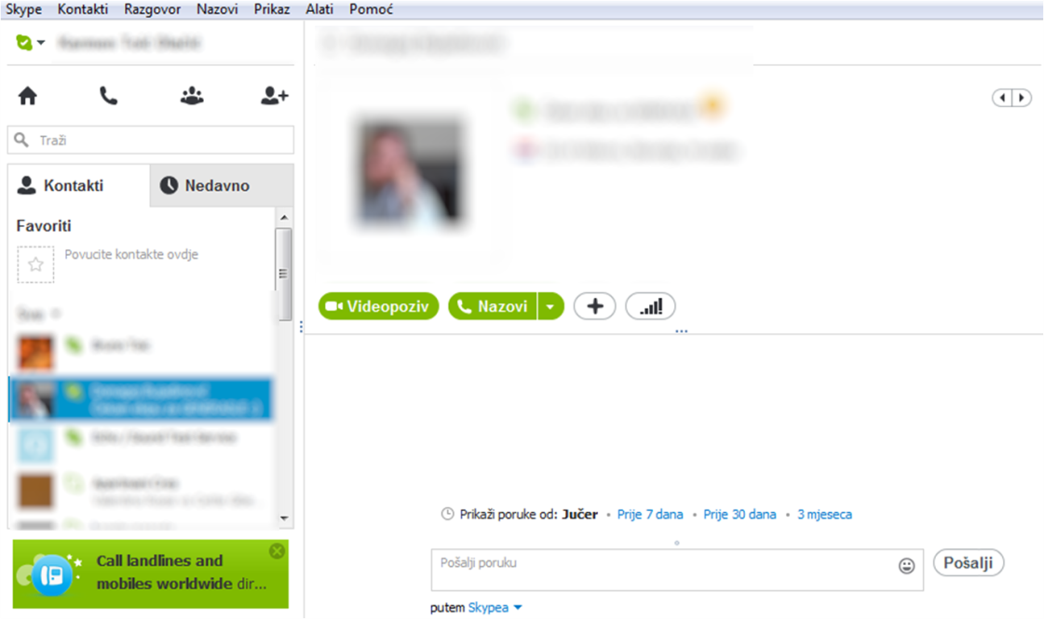
Skype prozor
Kontakt koji je trenutno online pozivamo klikom na gumb Nazovi ili klikom na gumb Videopoziv ukoliko imamo web kameru
Putem Skype-a možemo i chatati ili poslati poruku kontaktima koji nisu trenutno online

Slide 20
FTP (File transfer protocol)
FTP je usluga interneta za slanje i primanje dokumenata
Nekada su se dokumenti slali internetom isključivo koristeći FTP uslugu uz pomoć FTP klijenta
Danas uglavnom programe „skidamo“ (downloadamo) s interneta direktnim linkom s web stranice
FTP uslugu danas još uvijek koristimo kad želimo svoje web stranice udomiti na nekom od udaljenih poslužitelja
Postoje besplatni FTP klijenti koji nam pomažu u prijenosu datoteka s udaljenog računalo na naše lokalno i obratno
To su na primjer Core FTP i SmartFTP clijenti
Njih možemo pronaći na www.coreftp.com i www.smartftp.com .

Slide 21
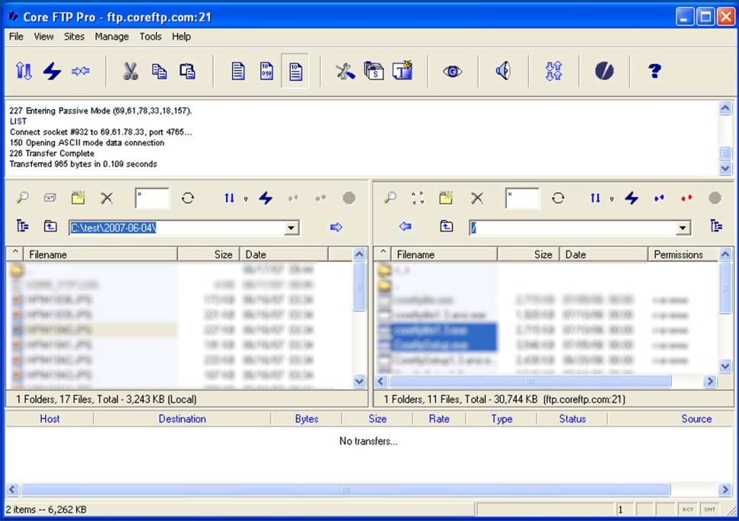
Prozor Coreftp programa
U izborniku File nalazi se opcija Connect koja nam omogućava unos korisničkih podataka i spajanje na udaljeno računalo
Ikona Upload – klikom na ikonu, označene datoteke s lokalnog računala prebacujemo na udaljeno računalo
Udaljeno računalo
Datoteke na udaljenom računalu
Lokalno računalo
Datoteke na lokalnom računalu

Slide 22
Telnet
Telnet je kao i FTP jedna od prvih usluga na internetu.
Telnet nam je koristio da se spojimo na udaljeno računalo.
Danas koristimo opciju Remote controle koja dolazi u sklopu Windows sustava
ili neki od specijaliziranih programa želimo li se spojiti na neko udaljeno računalo ili preuzeti kontrolu nad njim.
Jedan od takvih programa je Team Viewer.
Team Viewer

Slide 23
Sažetak (2)
Glogster - popularan web 2.0 alat za izradu multimedijalnih postera tzv. glogova.
Wiki - suradnički alat tj. primjer socijalnog (društvenog) softvera namijenjenog zajedničkom radu grupe korisnika.
Chat – usluga koja omogućava komuniciranje korisnika u realnom vremenu.
VOIP - Voice over Internet protocol je usluga koja omogućava besplatno internetsko telefoniranje.
FTP - usluga interneta za slanje i primanje dokumenata. Nekada su se dokumenti slali internetom isključivo koristeći FTP uslugu uz pomoć FTP klijenta.
Telnet – stara usluga interneta kojom se spajalo na udaljeno računalo.

Slide 24
Ponovimo!
Što je to web 2.0?
Nabroji internetske usluge.
Koja je stara internetska usluga za spajanje na udaljeno računalo?
Koju uslugu koristimo za prijenos datoteka na internetu?
Kakav je to društveni softver? Koje su njegove odlike?
Nabroji najpoznatije društvene mreže!
Od čega se sastoji blog?
Što je to wiki?
Što je to chat?

